Slide 1
শুভেচ্ছা

Slide 2
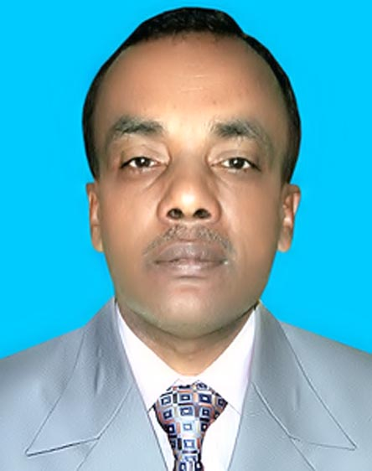
পরিচিতি
পাঠের-
বিষয় : বিজ্ঞান
শ্রেণী : ৯ম
অধ্যায় : 1ম
বিষয় বস্তু : ভিটামিন বা খাদ্যপ্রাণ
তারিখ :
সময় : 50 মিনিট
মোঃ আমির হোসেন
প্রধান শিক্ষক
পাল্লা মাহবুব আদর্শ উচ্চ বিদ্যালয়.
পাল্লা-চাটখিল-নোয়াখলী
মোঃ ০১৭১২৯০৬৯৬৫
E-mail: melon01121966@gmail.com

Slide 3
শিখন ফল
এই পাঠ শেষে শিক্ষার্থীরা ........
১। ভিটামিন কি তা বলতে পারবে?
২। ভিটামিনের প্রকারভেদ উল্লেখ করতে পারবে।
৩। বিভিন্ন প্রকার ভিটামিনের উৎস বর্ণনা করতে পারবে।
৪। বিভিন্ন প্রকার ভিটামিনের কাজ উল্লেখ করতে পারবে।
৫। ভিটামিনের অভাবজনিত রোগ সম্পর্কে ব্যাখ্যা করতে পারবে।

Slide 4
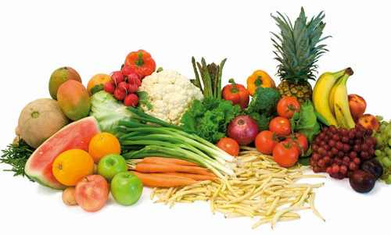
নিচের ছবিতে কী কী দেখতে পাচ্ছ?

Slide 5
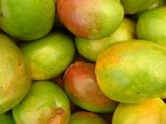
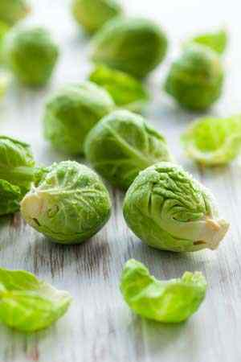
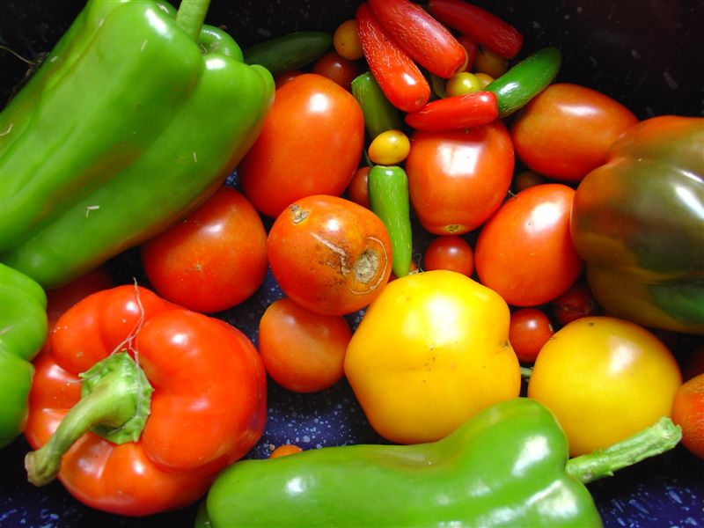
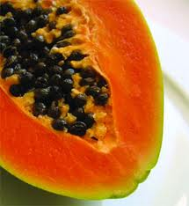
ছবির দ্রব্যগুলোতে শরীরের জন্য প্রয়োজনীয় কী উপাদান রয়েছ?
বাধা
কপি
আম
পেপে
সবজি

Slide 6
ভিটামিন বা খাদ্যপ্রাণ।

Slide 7
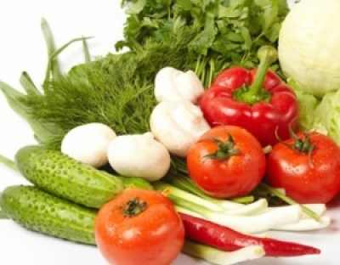
ভিটামিন কী?
বিভিন্ন প্রকারের খাদ্য

Slide 8
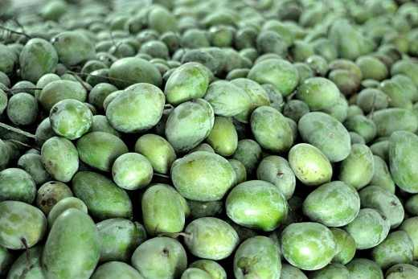
ভিটামিন বা খাদ্যপ্রাণ
খাদ্যে আমিষ,শর্করা,স্নেহ পদার্থ,খনিজ লবনসমূহ ছাড়া স্বাভাবিক বৃদ্ধি ওপুষ্টির জন্য আরও কতকগুলো প্রয়োজনীয় উপাদানকে ভিটামিন বলে।
এটি জৈব প্রকৃতির যৌগিকব পদার্থ।

Slide 9
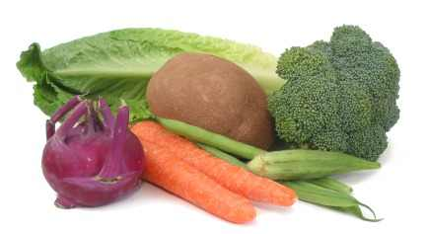
বিভিন্ন প্রকারের ভিটামিন:
স্নেহজাতীয় পদার্থে দ্রবণীয় ভিটামিন
A
D
E

Slide 10
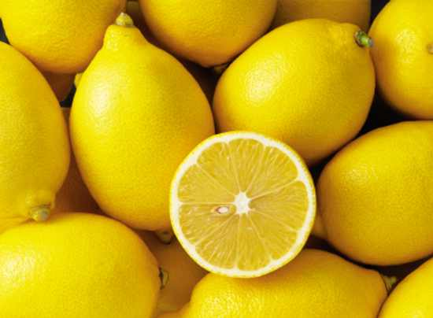
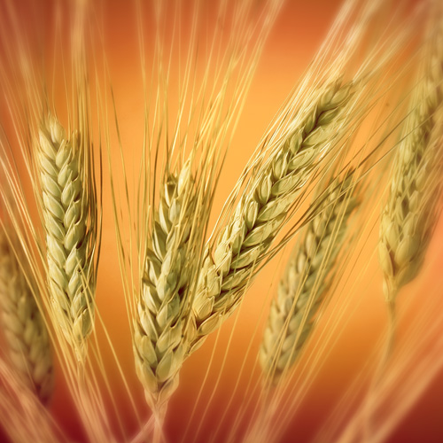
পানিতে দ্রবণীয় ভিটামিন
C
B

Slide 11
ভিটামিনের প্রকার ভেদ :
স্নেহজাতীয় পদার্থে দ্রবণীয় ভিটামিন
পানিতে দ্রবণীয় ভিটামিন
D
A
C
E
B

Slide 12
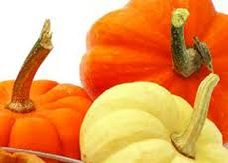
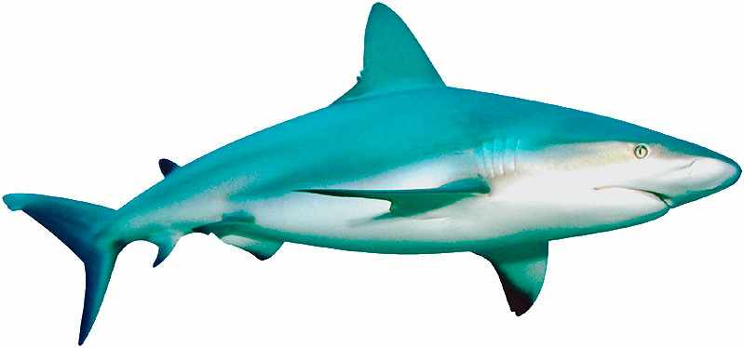
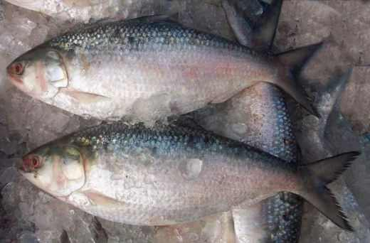
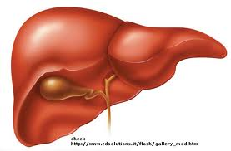
ভিটামিন এ এর উৎস
হাঙর মাছ
মিষ্ঠি কুমড়া
যকৃত
ইলিশ মাছ

Slide 13
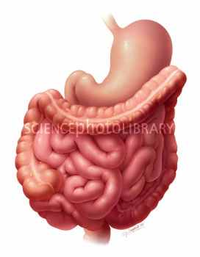
ভিটামিন এ এর কাজ
দৃষ্ঠিশক্তি ভাল
চোখ
খাদ্যবস্তু পরিপাক
পরিপাক তন্ত্র

Slide 14
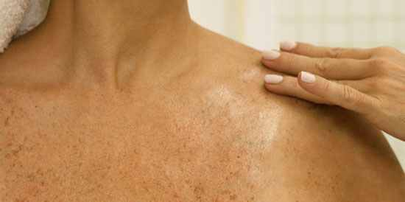
ভিটামিন এ এর অভাবজনিত রোগ
রাতকানা
ত্বক অমসৃণ ও শুষ্ক

Slide 15
জোড়ায় কাজ
১। ভিটামিন এ এর উৎসগুলো লেখ।
২। ভিটামিন এ এর কাজ লেখ।

Slide 16
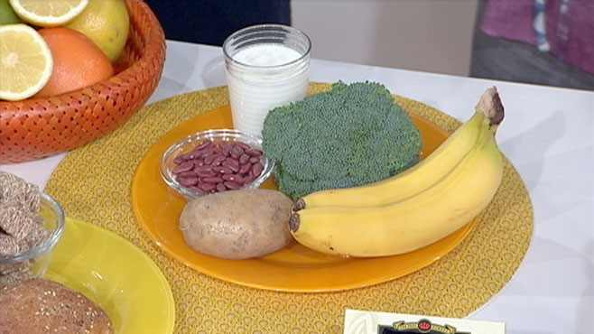
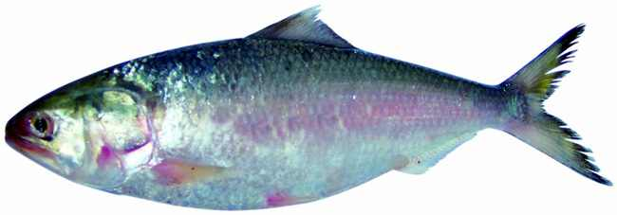
ভিটামন ডি এর উৎস
সুর্যের রশ্মি
সামুদ্রিক মাছ

Slide 17
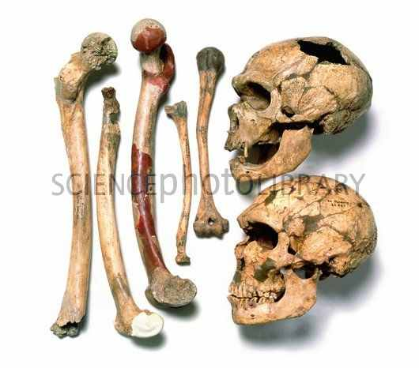
ভিটামিন ডি এর কাজ
দাতের কাঠামো গঠন
অস্থি গঠনে

Slide 18
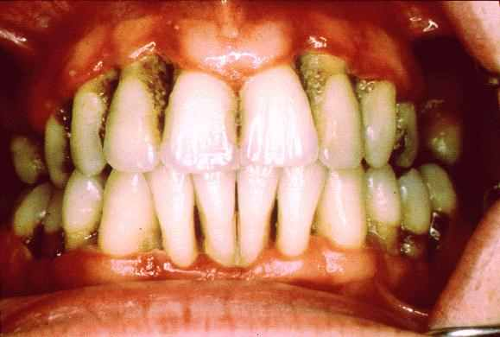
ভিটামিন ডি এর অভাবজনিত রোগ
দাতের গঠন
রিকেটস

Slide 19
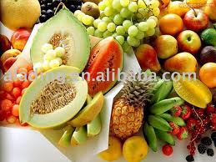
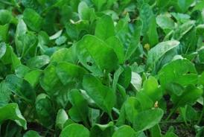
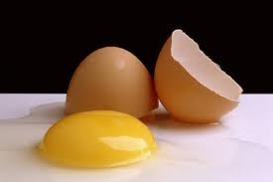
ভিটামন ই এর উৎস

Slide 20
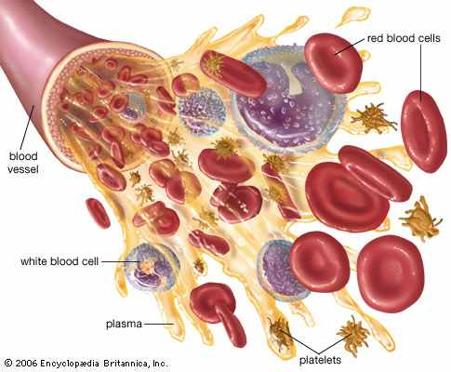
ভিটামিন ই এর অভাবজনিত রোগ
রক্ত কণিকা ক্ষতিগ্রস্থ
স্বেত কণিকা বিনষ্ট

Slide 21
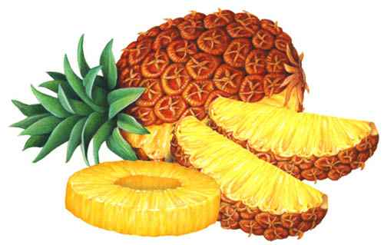
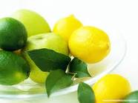
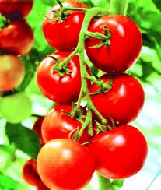
ভিটামন সি এর উৎস

Slide 22
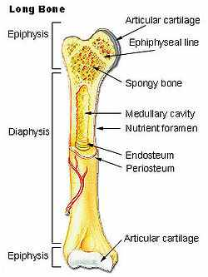
ভিটামিন সি এর কাজ
পাকস্থলী সুস্থ
হাড়ের পুষ্টিসাধন

Slide 23
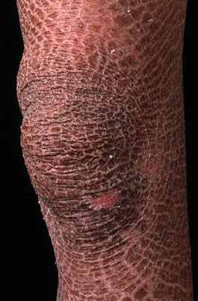
ভিটামিন সি এর অভাবজনিত রোগ
স্কার্ভি
চর্ম রোগ

Slide 24
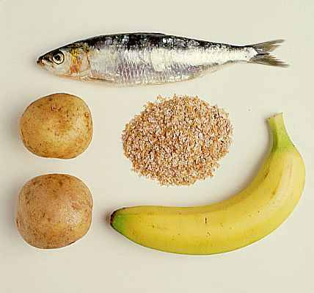
ভিটামিন বি -১

Slide 25
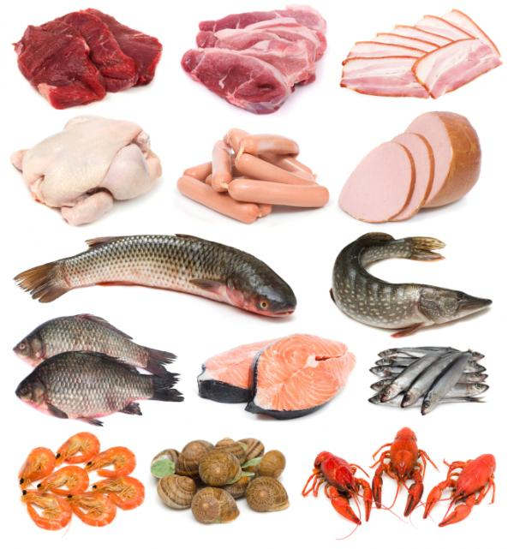
ভিটামিন বি-২

Slide 26
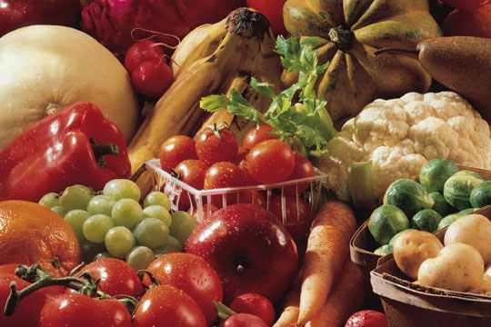
ভিটামিন বি-৬

Slide 27
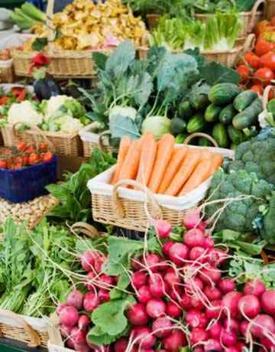
ভিটামিন বি -১২

Slide 28
ভিটামিন বি কমপ্লেক্সঃ
বি-২
বি -১
বি-৬
বি -১২

Slide 29
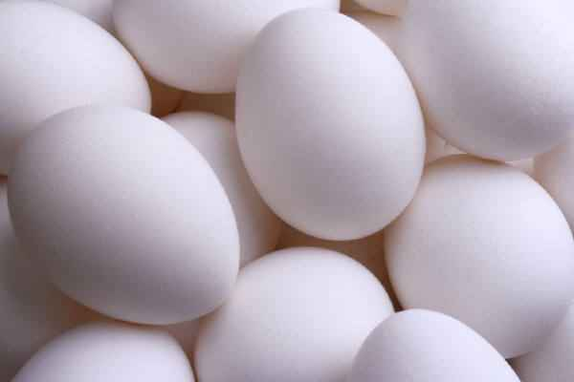
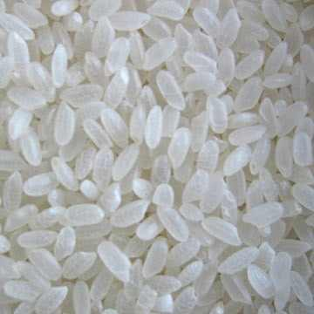
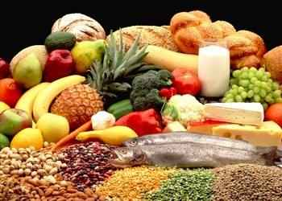
ভিটামিন বি এর উৎস

Slide 30
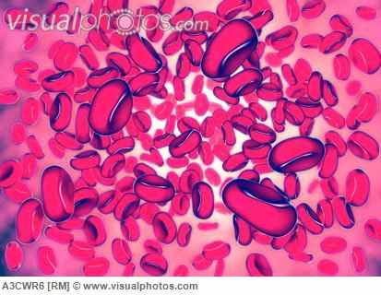
ভিটামিন বি এর কাজ
স্নায়ুতন্ত্রকে সক্রিয়
লোহিত কণিকা বৃদ্ধি

Slide 31
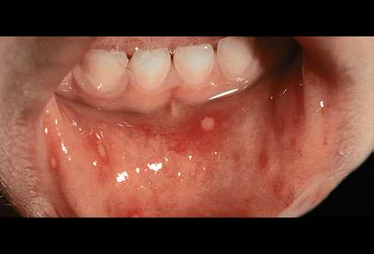
ভিটামিন বি এর অভাবজনিত রোগ
রক্ত শুন্যতা
মুখে ও ঠোটে ঘা

Slide 32
দলীয় কাজ
ভিটামিনের কাজ সম্পর্কে লেখ।
ভিটামিনের অভাবজনিত রোগসমুহের বর্ণনা দাও।

Slide 33
মূল্যায়ন
1। ভিটামিন কাকে বলে?
২। পানিতে দ্রবনীয় ভিটামিনের নাম কি?
৩। ভিটামিন সি এর আভাবে কি হয়?
৪। ভিটামিন বি কমপ্লেক্স কী?

Slide 34
বাড়ির কাজ
ভিটামিন বি কমপ্লেক্সের গুরুত্ব বিশ্লেষণ কর।

Slide 35
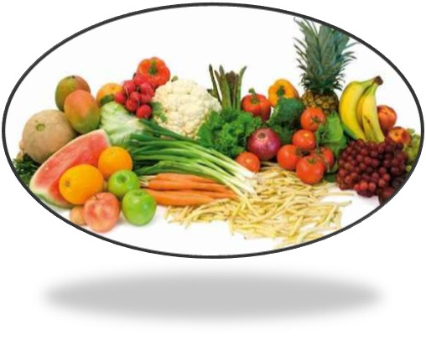
ধন্যবাদ

